Slide 1
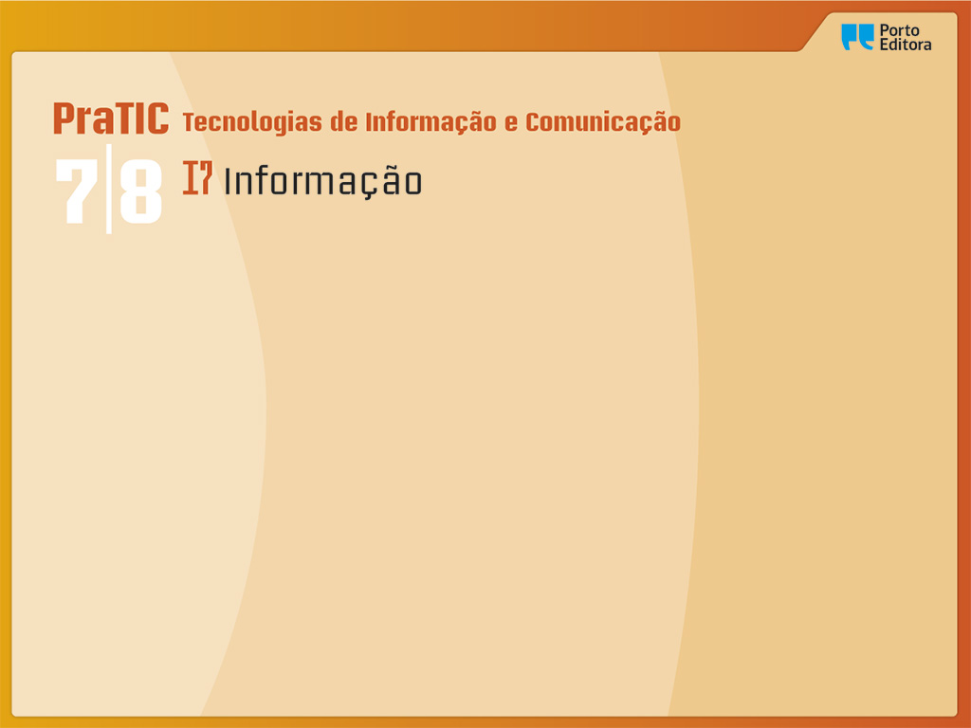
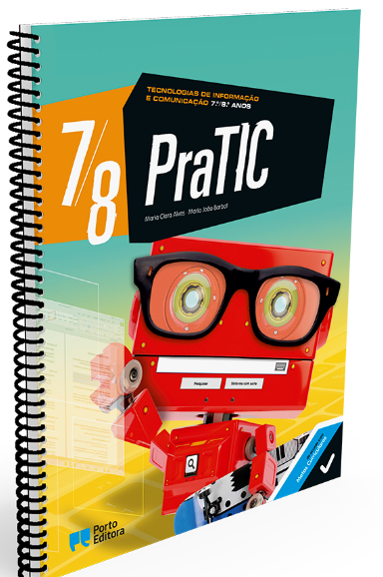
Atualização de software
e proteção

Slide 2
Atualização de software e proteção
Atualização do software
Para que um computador pessoal, ou dispositivo similar, funcione em pleno, é importante que tanto o sistema operativo como os programas que controlam os seus componentes (drivers) estejam devidamente atualizados.
Software que permite ao computador comunicar com o diversos dispositivos
Windows
Windows Update
Linux
Software-Updater

Slide 3
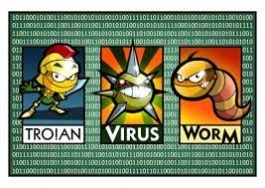
Atualização de software e proteção
Vírus
Programas criados por crackers que utilizam a Internet para infetar os computadores, ou no mínimo, interferir com o seu normal funcionamento.
Variantes de vírus
Trojan
Spywares
Worms

Slide 4
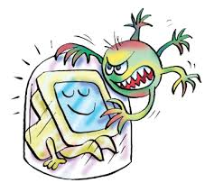

Atualização de software e proteção
Medidas básicas de proteção
Programas que analisam os ficheiros existentes no computador, detetando os infetados por qualquer tipo de vírus.
Antivírus
Medidas de segurança
Proteção para impedir que hackers ou software malicioso tenham acesso ao nosso computador.
Também impede que do nosso computador seja enviado software malicioso.
Firewall

Slide 5
Fundamental
Atualização de software e proteção
Atualizar
Acrescenta a indicação de novos vírus à lista de vírus a verificar pelo antivírus.
Como todos os dias são detetados novos vírus, é importante que esta lista esteja o mais atualizada possível.
O antivírus utilizado deve estar configurado para que as suas atualizações sejam automáticas.
Atenção!
A firewall não substitui o antivírus.
Efetivamente, alguns vírus têm como objetivo desativar as funções da firewall.

Slide 6
Atualização de software e proteção
Pesquisa…
Recorrendo à pesquisa na Internet, produz um documento de texto no Microsoft Word que explique estas variantes de vírus:
Variantes de vírus
Trojan
Spywares
Worms
TROJAN
WORMS
SPYWARE

